Slide 1



Ўзбекистон ва тожикистон: икки тилда сўзлашувчи бир халқ

Slide 2
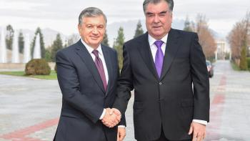
Ўзбекистон Республикаси Президенти Шавкат Мирзиёев Президент Имoмали Раҳмоннинг таклифига биноан 9 март куни давлат ташрифи билан Тожикистон Республикасига борди. Душанбе халқаро аэропортида давлат раҳбарини Тожикистон Республикаси Президенти Имoмали Раҳмон кутиб олди.
Ўзбекистон Президенти шарафига қўшни давлат пойтахти бўйлаб давлатимиз байроғи кўтарилган. Кўчаларга чиққан минглаб тожикистонликларнинг юз-кўзидаги хурсандчилик ушбу ташриф улар учун орзиқиб кутилган воқеа эканидан далолат бермоқда.

Slide 3

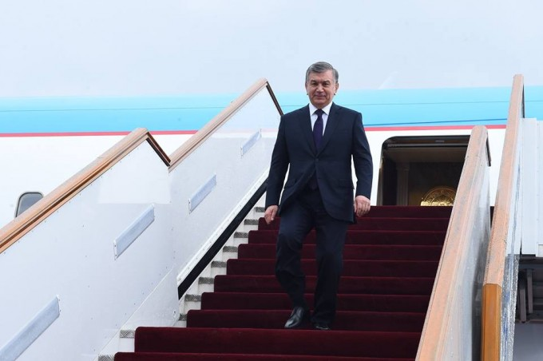
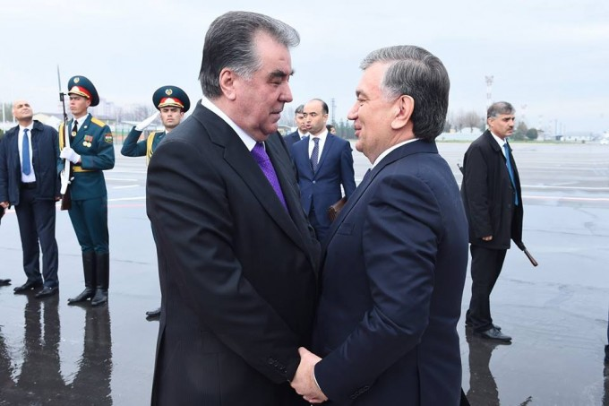
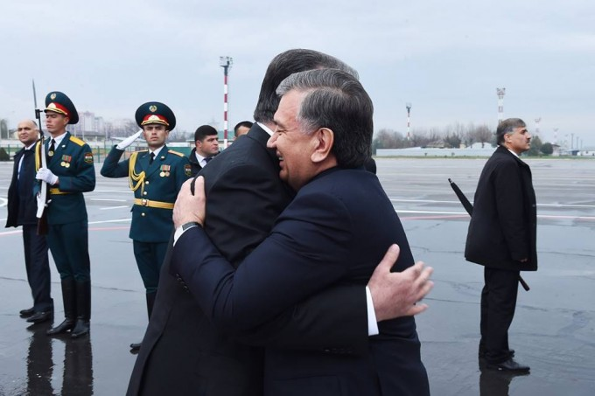
Самимий қутлов
Қайд этиш керакки, ўзаро муносабатлар тарихида бу Ўзбекистон Президентининг Тожикистонга илк давлат ташрифидир. Томонлар ушбу музокараларга икки мамлакат ҳамкорлигини сифат жиҳатидан янги босқичга кўтариш, уни амалий мазмун билан бойитиш учун имконият сифатида қарамоқда.

Slide 4

Стратегик ҳамкорлик
Тошкент Душанбе билан муносабатларни барча йўналишларда изчил ривожлантириб боради. Бу ҳақда 2018 йил 9 март куни Душанбега икки кунлик давлат ташрифи билан келган Ўзбекистон президенти Шавкат Мирзиёев маълум қилди.
Тожикистон президенти Имомали Раҳмон ва Ўзбекистон раҳбари Шавкат Мирзиёев «бир плюс бир» шаклидаги учрашув бошланишидан аввал матбуот учун қисқача баёнот берди.
«Тожикистон-Ўзбекистон муносабатлари яқин вақт ичида стратегик шериклик даражасига чиқади. Тошкент Душанбе билан муносабатларни барча йўналишларда изчил ривожлантириб боради», - дея айтиб ўтди Шавкат Мирзиёев.
Ўз навбатида, Имомали Раҳмоннинг маълум қилишича, Тожикистон Ўзбекистоннинг минтақавий ҳамкорликни ривожлантириш бўйича ташаббусларини барча томонлама қўллаб-қувватлайди.

Slide 5

Халқларнинг ўзаро
ҳамкорлиги йўлида
1 март кунидан бошлаб, Ўзбекистон ва Тожикистон ўртасида 9та назорат-ўтиш пунктларининг фаолияти қайта ишга туширилди. Шунингдек, 8та автомобиль йўли ҳамда 1та темир йўл фаолияти ҳам тикланди. Бундан ташқари, 2017 йил апрел ойида «Ўзбекистон ҳаво йўллари» МАК узоқ муддатдан сўнг, Душанбе шаҳрига илк парвозни амалга оширди.
Ўзбекистон Республикаси Президенти Шавкат Мирзиёевнинг Тожикистонга илк ташрифи давомида Ўзбекистон ва Тожикистон фуқаролари ўртасида визасиз тартиб ўрнатилгани ҳақида муҳим ижтимоий ҳужжат имзоланди.
Маълум қилинишича, икки давлат фуқаролари эндиликда 30 кун давомида ҳеч қандай рухсатнома ёки таклифномани тақдим этмаган ҳолда чегарадан ўтиши, қўшни давлатда муайян муддат яшаш ҳуқуқига эга. Бу келишув икки давлат раҳбарлари, Шавкат Мирзиёев ва Имомали Раҳмон томонидан имзоланган ҳужжатда акс эттирилган.

Slide 6
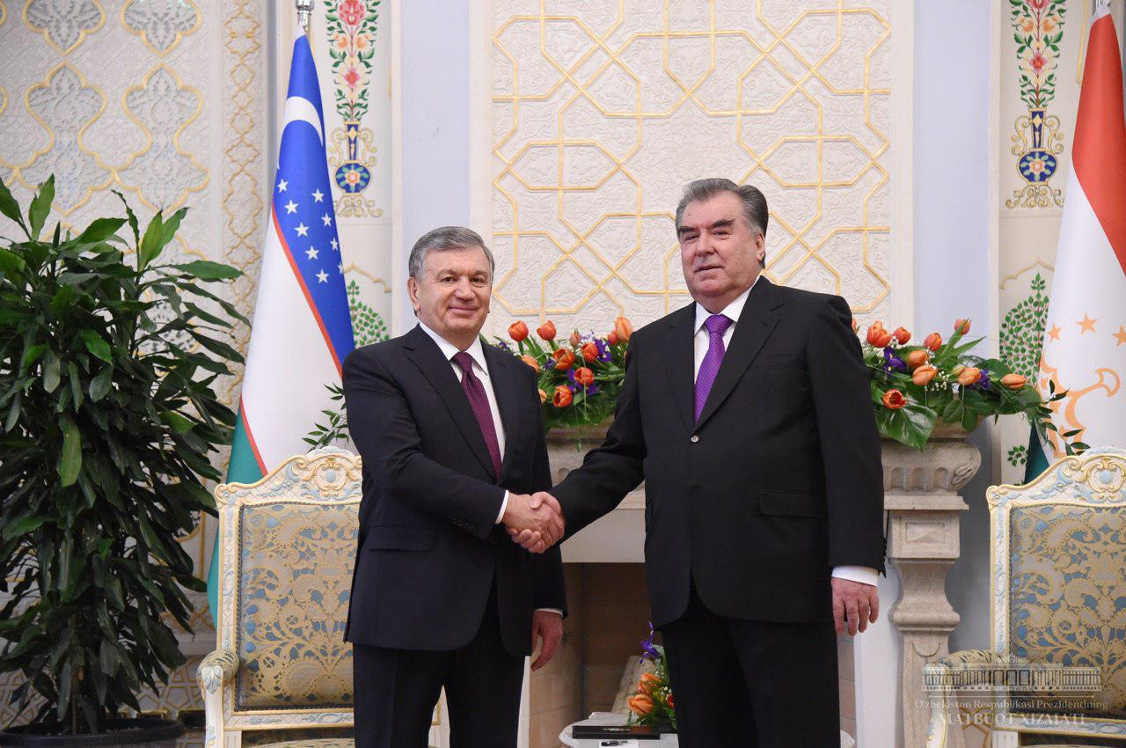
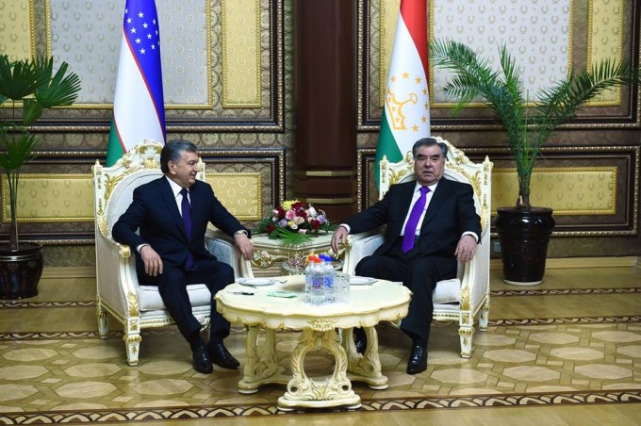
Ўзаро ишонч
«Қасри миллат» қароргоҳида бўлиб ўтган «яккама-якка» шаклдаги учрашувда икки томонлама сиёсий, савдо-иқтисодий, инвестициявий, молиявий, транспорт-коммуникация, туристик, маданий-гуманитар ва минтақалараро ҳамкорликни ривожлантириш, фуқароларнинг ўзаро ташрифини соддалаштириш масаласи, минтақавий ҳамда халқаро муаммолар муҳокама этилди.

Slide 7

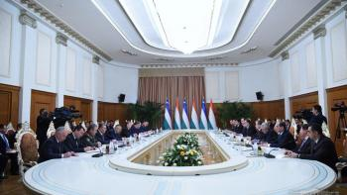
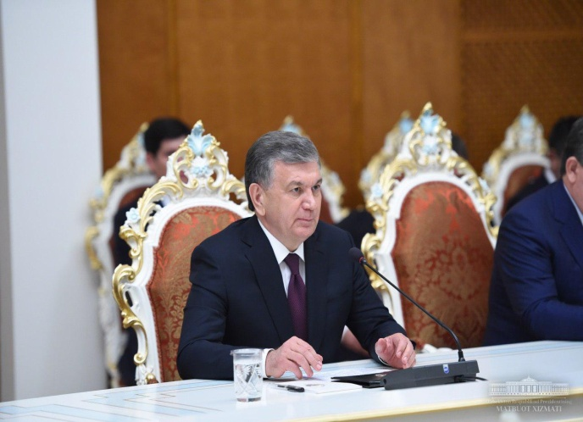
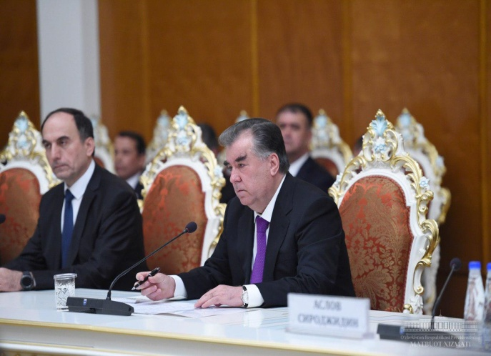
Кенгайтирилган учрашув
Ўзбекистон Республикаси Президенти Шавкат Мирзиёев ва Тожикистон Республикаси Президенти Имомали Раҳмон музокараларни кенгайтирилган таркибда давом эттиришди. унда расмий делегациялар аъзолари, икки мамлакат вазирликлари ва йирик компаниялари раҳбарлари, чегараолди вилоятлари ҳокимлари иштирок этди. Ўзбекистон қўшни давлатлар билан дўстлик ва ҳамкорликни мустаҳкамлашни ўз ташқи сиёсатининг устувор йўналиши сифатида белгилаган. Шавкат Мирзиёевнинг сиёсий иродаси ва саъй-ҳаракатлари туфайли қисқа муддатда Марказий Осиё давлатлари, жумладан, Тожикистон билан муносабатлардаги долзарб масалалар ҳал этилди.

Slide 8
Манфаатдорлик ва ҳамкорлик – иқтисодий ривожланиш пойдевори
Президент Шавкат Мирзиёев товар айирбошлашни кўпайтириш
ва унинг ҳажмини яқин йилларда 500 миллион долларга етказиш учун ҳали ишга солинмаган улкан салоҳият мавжудлигини таъкидлади. Икки мамлакат бозорида харидоргир маҳсулотларни етказиб беришни кўпайтириш, савдо-логистика тармоғини кенгайтириш бўйича келишувларга эришилди.
Ўзбекистон мамлакатларимиз ҳудудлари ва етакчи корхоналари ўртасидаги кооперацияни кенгайтиришдан манфаатдор. Музокараларда қишлоқ хўжалиги техникасини йиғиш, замонавий қурилиш материаллари, тайёр тўқимачилик, электротехника ва озиқ-овқат маҳсулотларини ишлаб чиқариш бўйича лойиҳалар таклиф этилди.
Транспорт ва транзит ташувлари соҳаси ҳам ҳамкорликнинг стратегик йўналишидир. Ўзбекистон Президенти бу борадаги ўзаро манфаатли ҳамкорликни кенгайтириш ҳамда темир йўл орқали юк ташиш ҳажмини ошириш учун биргаликда зарур шароитлар яратишга тайёрлигини билдирди.

Slide 9
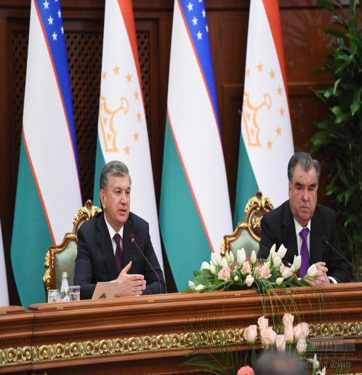
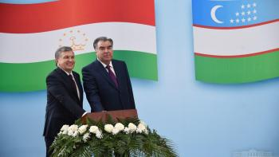
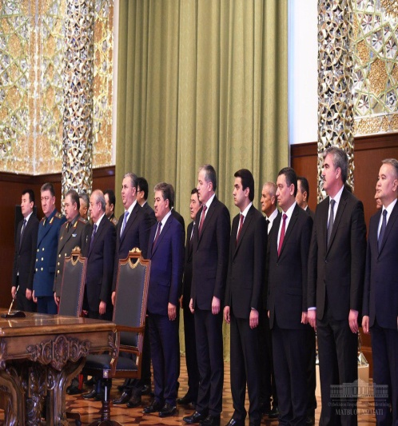
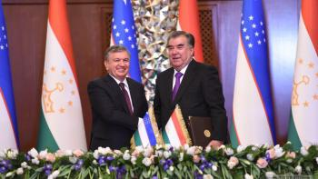
Душанбеда тарихий аҳамиятга эга ҳужжатлар имзоланди
Ўзбекистон Республикаси Президенти Шавкат Мирзиёев ва Тожикистон Республикаси Президенти Имомали Раҳмон Дўстлик ва яхши қўшниликни мустаҳкамлаш тўғрисида қўшма баёнот, Ўзбекистон-Тожикистон давлат чегарасининг алоҳида участкалари тўғрисидаги шартномани имзолашган. Савдо, иқтисодиёт, инвестиция, молия, транспорт ва транзит, қишлоқ хўжалиги, сув-энергетика, солиқ, божхона, туризм, фан-таълим, соғлиқни сақлаш, маданият, хавфсизлик ва жиноятчиликка қарши курашиш соҳаларидаги ҳамкорлик ҳамда ҳудудлараро алоқаларни ривожлантиришга қаратилган жами 27та ҳужжат имзоланди. Ушбу салмоқли ҳужжатлар тўплами мамлакатларимиз ва қардош халқларимиз ўртасидаги ўзаро манфаатли ҳамкорликни ҳар томонлама ривожлантириш учун янгича ҳуқуқий асос яратади.

Slide 10

«Биз Ўзбекистон ва Тожикистоннинг сиёсий, савдо-иқтисодий, транспорт-коммуникация, энергетика ва бошқа устувор соҳалардаги муносабатларини мустаҳкамлашга доир долзарб масалаларни муҳокама қилдик. Бунинг натижаси сифатида муҳим ҳужжатлар – Давлат чегараси бўйича шартнома ва Фуқароларнинг ўзаро қатнови тўғрисида битим имзоланди. Бугун эришилган тарихий келишувлар нафақат халқларимиз, балки бутун минтақа учун улкан аҳамиятга эга», деди Ўзбекистон раҳбари.

Slide 11
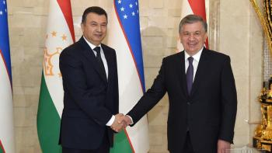
Шавкат Мирзиёев Тожикистон бош вазири билан учрашув бўлиб ўтди
Ўзбекистон Республикаси Президенти Шавкат Мирзиёев Душанбе шаҳрида Тожикистон Республикаси Бош вазири Қоҳир Расулзодани қабул қилди. Унда бўлиб ўтган олий даражадаги учрашувларда икки мамлакат ўртасидаги ҳамкорликка доир барча масалалар ҳал этилиб, уни ривожлантиришнинг устувор йўналишлари белгилаб олингани таъкидланди. Савдо, иқтисодиёт, инвестиция, молия, транспорт ва транзит, қишлоқ хўжалиги, сув-энергетика, солиқ, туризм, фан-таълим, соғлиқни сақлаш, маданият, хавфсизлик каби соҳалардаги ҳамкорлик ҳамда ҳудудлараро алоқаларни ривожлантириш бўйича имзоланган ҳужжатлар юқори баҳоланди.

Slide 12
Хусусан, товар айирбошлаш ҳажмини 1 миллиард долларга етказиш режаси икки мамлакат ҳукуматларига катта масъулият юклайди. Мулоқотда мазкур келишувларни бажариш, савдо айланмасини кўпайтириш ва таркибини диверсификация қилиш, бизнес учун қулай муҳит яратиш масалаларига эътибор қаратилди.
Шавкат Мирзиёев Ўзбекистон савдо-иқтисодий ҳамкорликни ривожлантиришга тайёрлигини, бунинг учун барча зарур шароит яратилишини таъкидлади.
Қоҳир Расулзода Ўзбекистон Республикаси билан Тожикистон Республикаси ўртасида савдо-иқтисодий ҳамкорлик бўйича ҳукуматлараро комиссия ҳамраиси сифатида ўзаро манфаатли лойиҳаларни ишлаб чиқиш, қўшимча имкониятлар бўйича таклифлар тайёрлашга алоҳида аҳамият беришини қайд этди.
Икки мамлакат ҳудудлари ва етакчи корхоналари ўртасида кооперацияни кенгайтириш, қўшма корхоналар ташкил этиш, транзит юк ташишни кўпайтириш ва бошқа масалалар муҳокама қилинди.

Slide 13
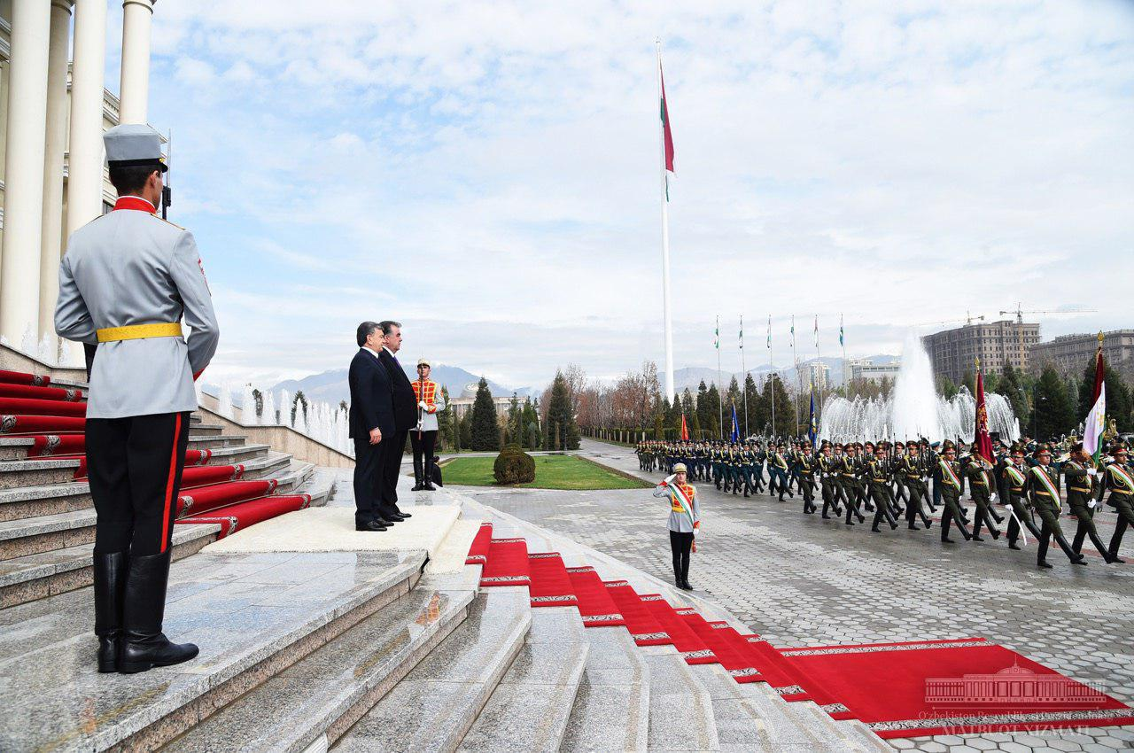
Очиқ, дўстона ва конструктив муҳитда ўтган самарали музокаралар давомида давлат раҳбарлари Ўзбекистон Республикаси билан Тожикистон Республикаси ўртасидаги муносабатларнинг ҳозирги ҳолатидаги муҳим масалаларни, сиёсий, савдо-иқтисодий, транспорт-коммуникациявий, маданий-гуманитар ва бошқа соҳаларда икки томонлама кенг қамровли ҳамкорликни янада кенгайтириш ва чуқурлаштириш истиқболларини, шунингдек, ўзаро қизиқиш уйғотадиган долзарб минтақавий ва халқаро муаммоларни батафсил муҳокама қилдилар. Ўзбекистон ТИВ ахборот хизмати томонидан Ўзбекистон Президенти Шавкат Мирзиёев ва Тожикистон Президенти Имомали Раҳмоннинг дўстлик ва аҳил қўшничиликни мустаҳкамлаш тўғрисидаги қўшма баёноти матни
эълон қилинди.

Slide 14

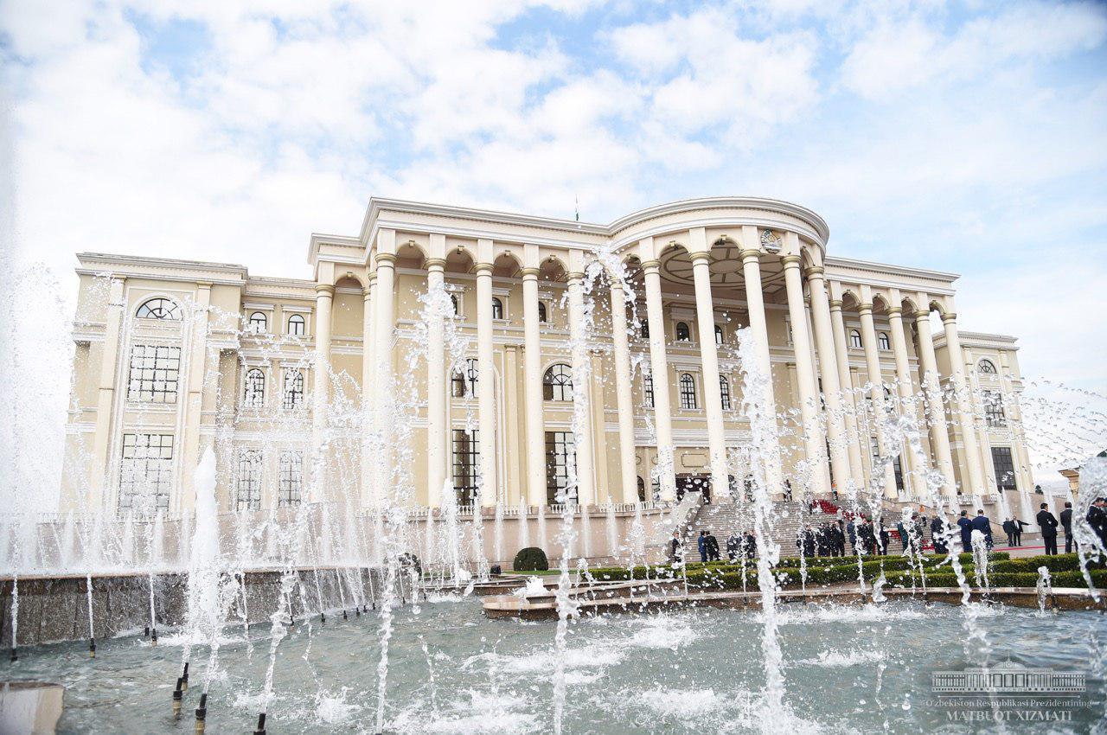

Томонлар Ўзбекистон Республикаси Президенти Шавкат Мирзиёевнинг давлат ташрифи натижаларини мамнуният билан эътироф этдилар ҳамда бўлиб ўтган музокаралар ва ташриф давомида имзоланган ҳужжатлар турли соҳаларда икки томонлама ўзаро манфаатли ҳамкорликни янада ривожлантиришга янги туртки беришини, шунингдек, давлатлараро муносабатларни ҳар томонлама чуқурлаштиришга салмоқли ҳисса қўшишини таъкидладилар.

Slide 15
ЭЪТИБОРИНГИЗ
УЧУН
РАҲМАТ !

